Slide 1
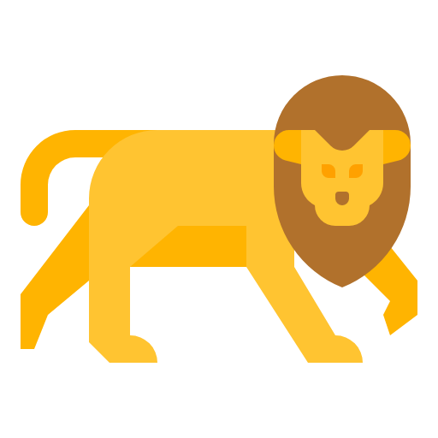
A POPULARIDADE DO JOGO DO BICHO NO BRASIL DIGITAL
Uma breve análise da relevância
das apostas no país

Slide 2
INTERESSE
Que o Jogo do Bicho está em todo lugar não é novidade, mas que tal a presença da fézinha entre os 25 termos mais buscados no Google?
Pois é, ele está lá e coladinho com Gmail e Google Tradutor nas pesquisas brasileiras.
por Polli Cavalcanti • http://polli.info • twitter/prefixopolli

Slide 3
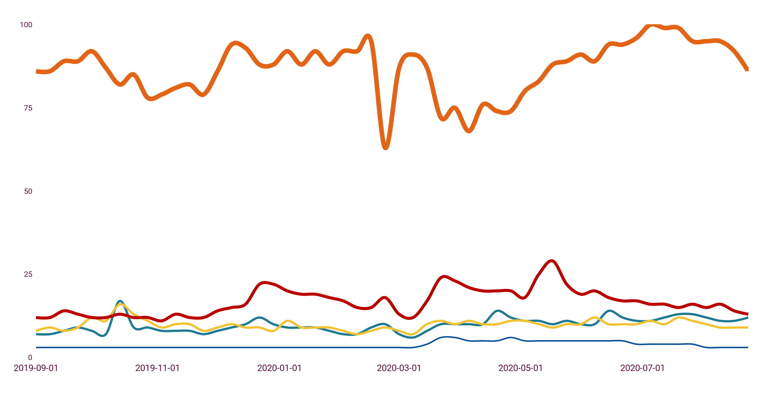
QUAL O MAIOR E-SPORT?
Jogo do bicho
GTA
Fortnite
LOL
Couter Strike
100
75
O "game" mais pesquisado no Google no Brasil é o Jogo do Bicho.
50
25
09/2019
11/2019
01/2020
03/2020
05/2020
07/2020
Busca por consultas no Google Trends, período de setembro de 2019 até agosto de 2020

Slide 4
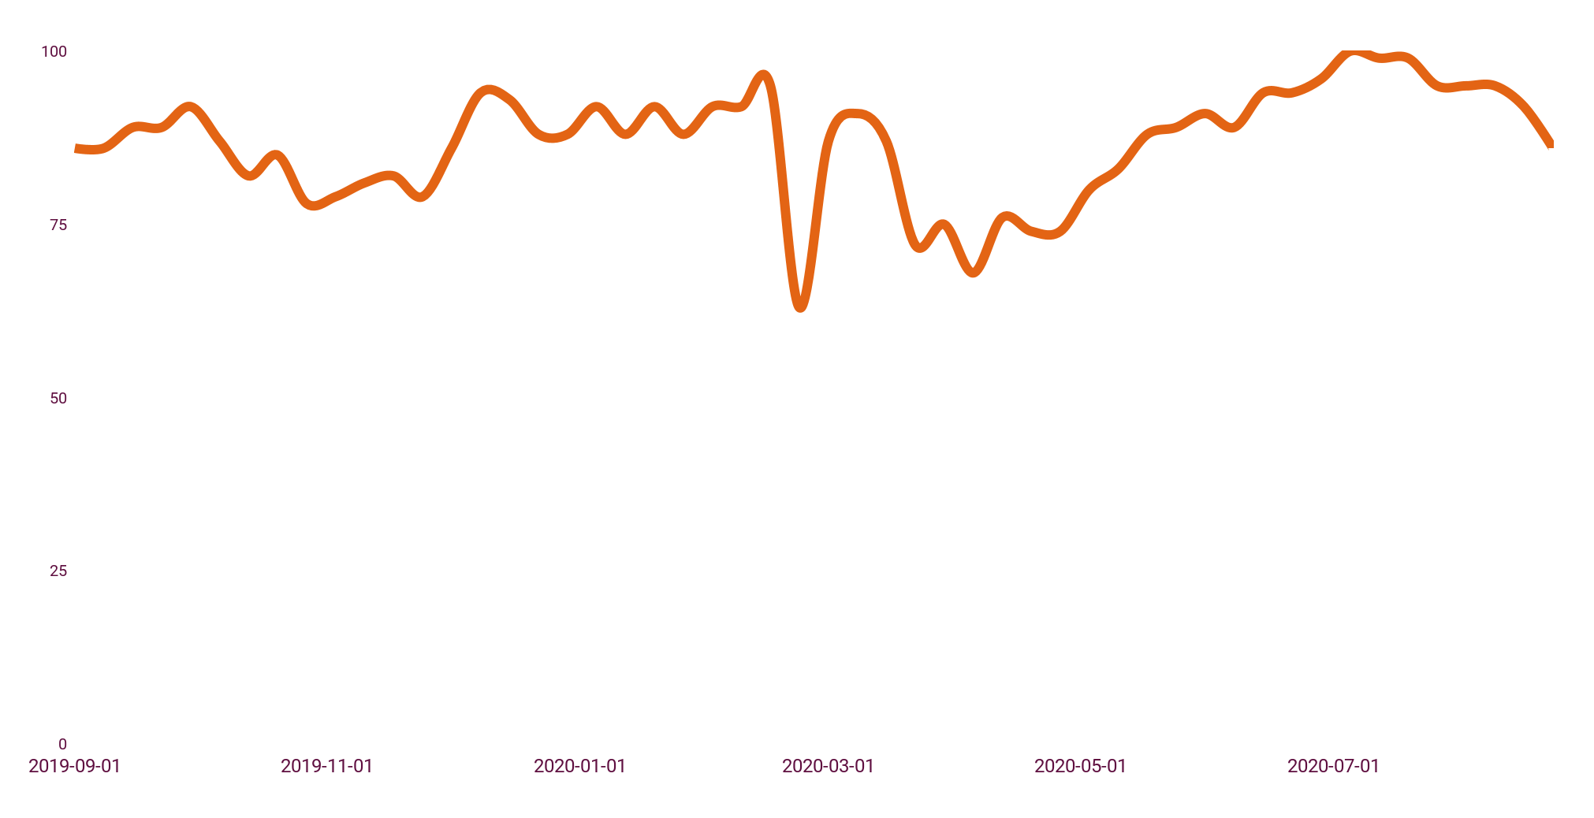
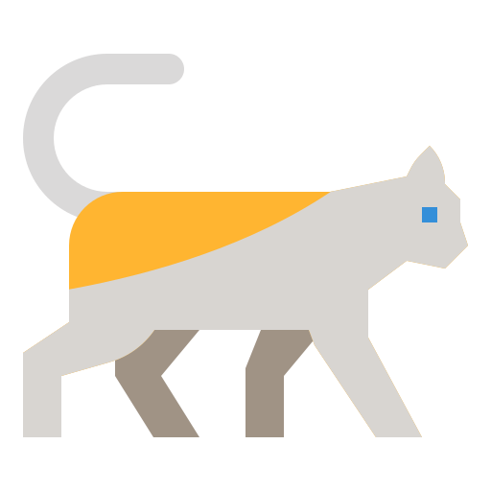
QUAL O MAIOR E-SPORT?
Jogo do Bicho
GTA + Fortnite + LOL + Counter Strike
100
75
Nem todos esses jogos juntos chegam perto da popularidade do Jogo do Bicho
50
25
09/2019
11/2019
01/2020
03/2020
05/2020
07/2020
Busca por consultas no Google Trends, período de setembro de 2019 até agosto de 2020

Slide 5
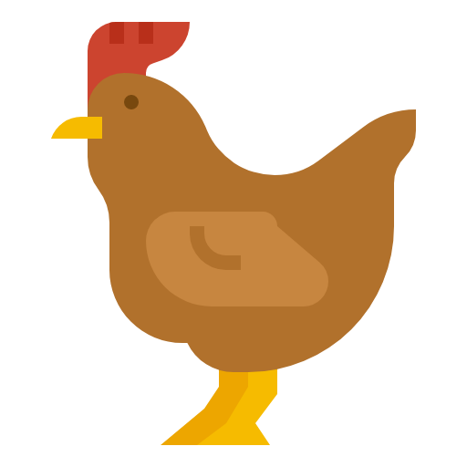
QUAL O MAIOR E-SPORT?
Jogo do Bicho
GTA + Fortnite + LOL + Counter Strike
100
75
No início da pandemia, o Jogo do Bicho caiu e os e-Sports cresceram (e junto com eles o preço dos equipamentos)
50
25
09/2019
11/2019
01/2020
03/2020
05/2020
07/2020
Busca por consultas no Google Trends, período de setembro de 2019 até agosto de 2020
Notes:
O pico/vale anterior é sazonal: sempre ocorre no Carnaval.

Slide 6
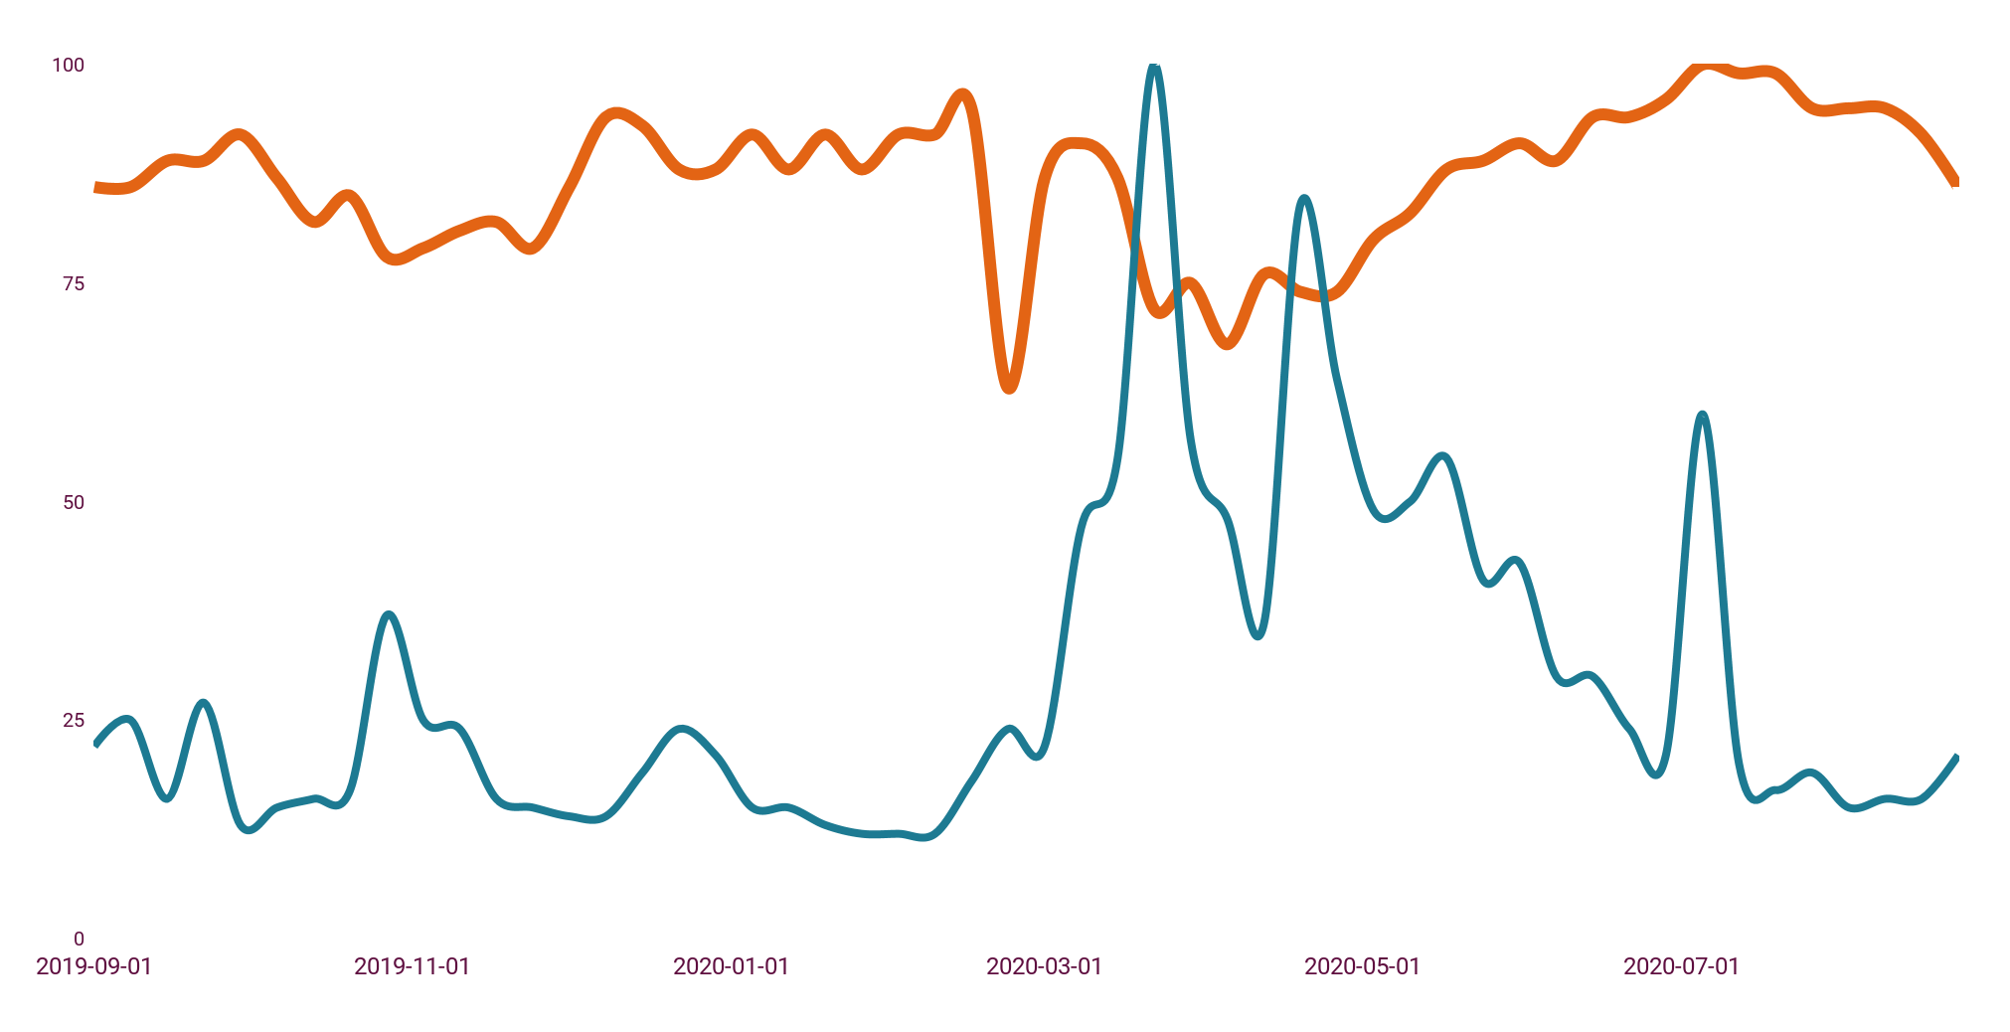
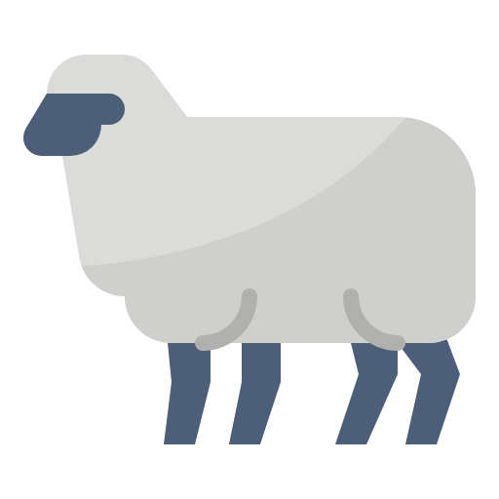
BUSCAS NO GOOGLE
Jogo do Bicho
GTA + Fortnite + LOL + Counter Strike
Bolsonaro
100
75
Jogo do Bicho > e-Sports > Bolsonaro
50
25
09/2019
11/2019
01/2020
03/2020
05/2020
07/2020
Busca por consultas no Google Trends, período de setembro de 2019 até agosto de 2020

Slide 7
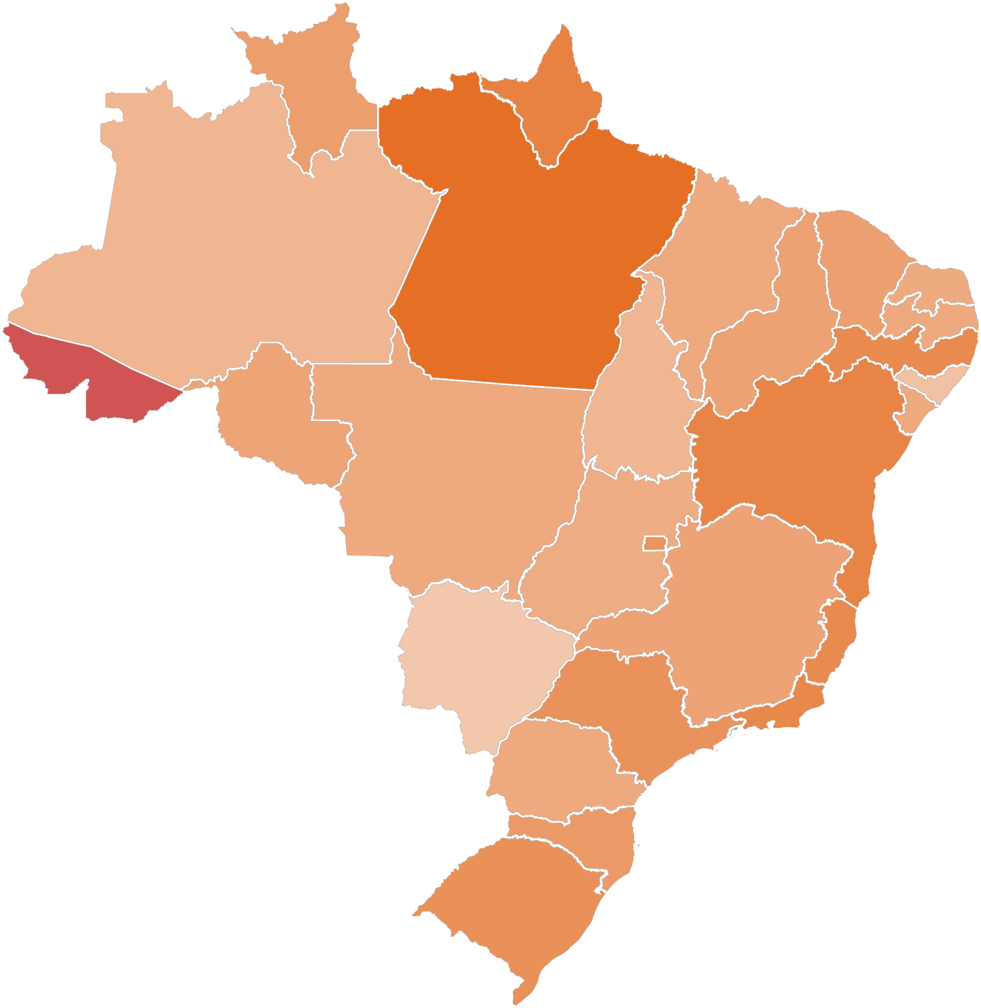
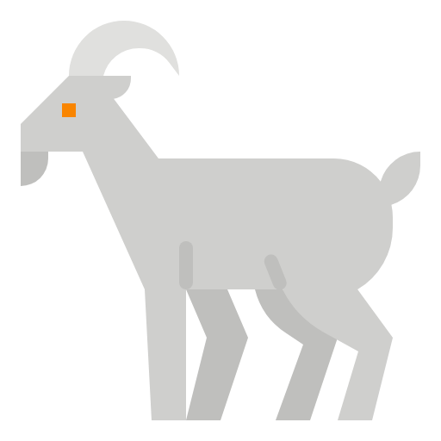
PREFERÊNCIA NACIONAL
BRASIL
Quase todo o país é #teamjogodobicho (96%)
ACRE
É a exceção, nesse estado do Norte o maior é GTA
Busca por consultas no Google Trends, período de setembro de 2019 até agosto de 2020

Slide 8
ANIMAIS MAIS APOSTADOS
Cobra
Touro
Porco
Será que a naja de Brasília influenciou isso?
O período analisado coincide com os astros
Parece que sonhar com porco indica prosperidade
Assuntos relacionados à busca por consultas no Google Trends, período de setembro de 2019 até agosto de 2020

Slide 9
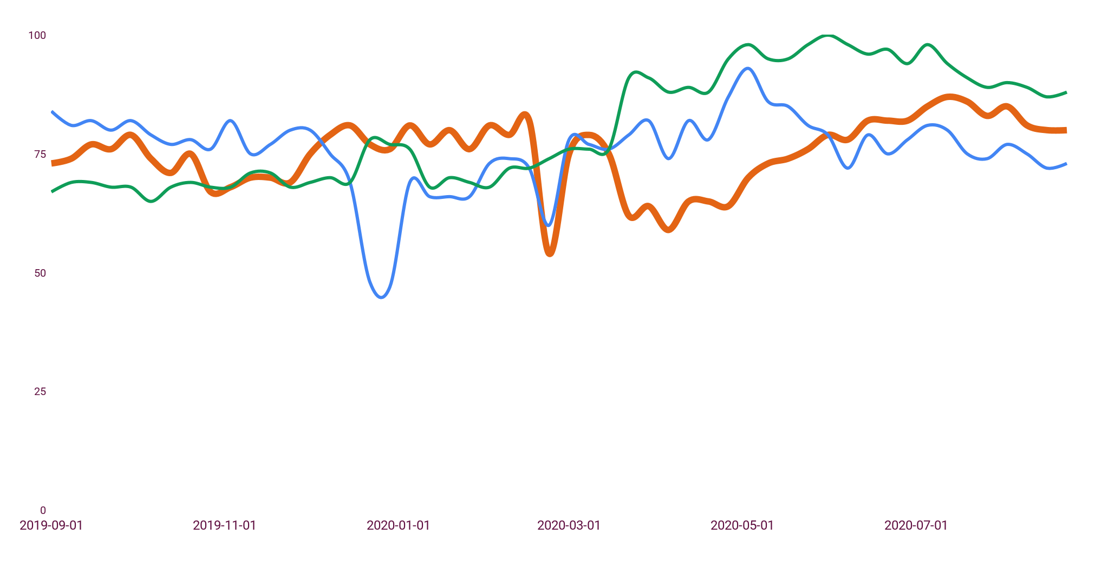
ENTRE OS 25 TERMOS MAIS BUSCADOS
Jogo do Bicho
Gmail
Google Tradutor
100
23º
75
25º
24º
50
Tempo, Clima e Google formam o TOP 3
Coronavirus está em 20º
25
09/2019
11/2019
01/2020
03/2020
05/2020
07/2020
Consultas principais no Brasil em busca aberta no Google Trends, período de setembro de 2019 até agosto de 2020

Slide 10
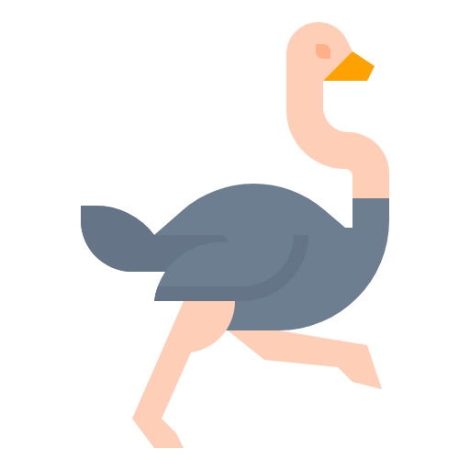
>2 MILHÕES
1,3 MILHÕES
35 MILHÕES
MAS É MESMO DIGITAL?
Downloads dos 20 principais aplicativos Android¹
Média de acessos únicos mensais em 3 sites sobre resultados²
Média de acessos por mês em 3 sites sobre resultados²
¹ Busca no Google Play em 06 de novembro de 2020.
² Para os sites ojogodobicho.com, eojogodobicho.com e resultadofacil.com.br segundo o SimilarWeb entre agosto e outubro de 2020
Notes:
Aplicativos de empresas brasileiras como GetNinjas e Vagas têm cerca de 1 milhão de downloads cada.
A quantidade de acessos únicos mensais corresponde a aproximadamente 1% dos visitantes do Google no Brasil.

Slide 11
35 MILHÕES
MAS É MESMO DIGITAL?
40 MILHÕES
Acessos por mês no Brasil³
Média de acessos por mês em 3 sites sobre resultados²
² Para os sites ojogodobicho.com, eojogodobicho.com e resultadofacil.com.br segundo o SimilarWeb entre agosto e outubro de 2020
³ Para o site twitch.tv segundo SimilarWeb entre agosto e outubro de 2020

Slide 12
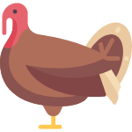
192
TÉCNICAS
CRENÇAS
868 MIL
<101 MILHÕES
SIMPLICIDADE
MAS É MESMO DIGITAL?
Vídeos publicados nos últimos 7 dias
Fórmulas infalíveis e palpites são os principais temas
Rituais, orações, mantras para sonhar também são frequentes
É o volume de assinantes dos 20 canais mais relacionados
É a soma de visualização dos canais
Voz de robô, papel e caneta, imagens em baixa e apenas texto.
Youtube em 06 de novembro de 2020

Slide 13
222
270
3
MAS É MESMO DIGITAL?
Publicações com #jogodobicho no TikTok
Episódios de podcast com Jogo do Bicho no título
Podcasts sobre o tema
Volume de podcasts segundo o Listennotes em 6 de novembro de 2020

Slide 14
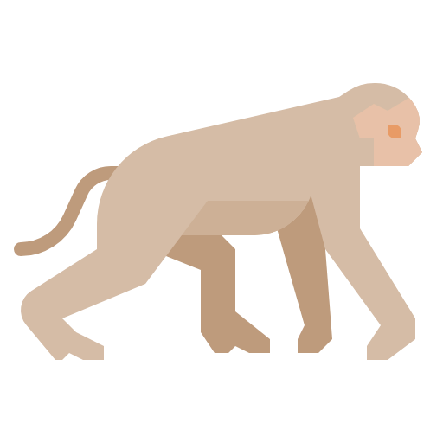
DO BRASIL IMPÉRIO À ERA DIGITAL
A origem do Jogo do Bicho data do período final do Império e início do Brasil republicano, no ano de 1892.
Precedendo a criação da caneta esferográfica, do cinema, do avião, das transmissões por ondas de rádio. Sem falar em TV, computador, videogames, internet, smartphones e inteligência artificial.
Muitas tecnologias chegaram, revolucionaram e se tornaram obsoletas.
Jogos eletrônicos são lançados, atualizados e substituídos por novas versões, mas o tradicional Jogo do Bicho se adapta e continua fazendo parte da rotina de muitos brasileiros.

Slide 15
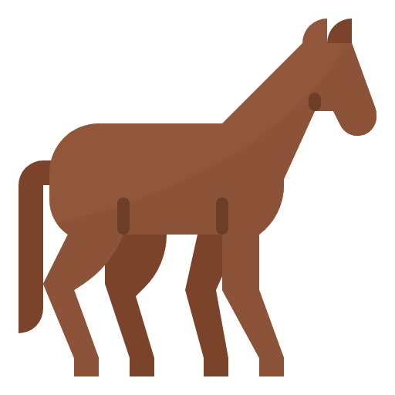
OBRIGADA!
prefixopolli
contato@polli.info
http://polli.info
This presentation template was created by Slidesgo, including icons by Flaticon, and infographics e images by Freepik.
Animal icons made by ultimatearm and monkik from Flaticon

